Slide 1
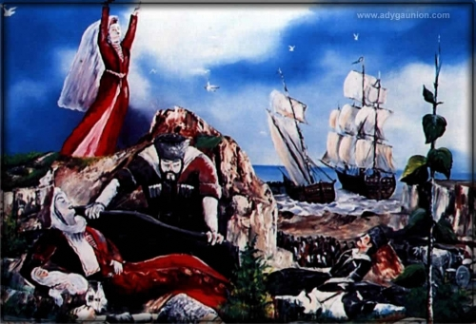

Slide 4
Турция - 4.500.000 Истамбул - 300.000 Иордания – 200.000 Сирия - 60.000 Германия - 40.000 Израиль - 50.000 США – 15.000 Канада – 10.000 Франция - 1500 Голландия – 1000 и ещё десятки стран... Всего за рубежом черкесов - около 7.000.000 и это потомки тех черкесов, которые остались в живых после кровавой войны с русскими.

Slide 6
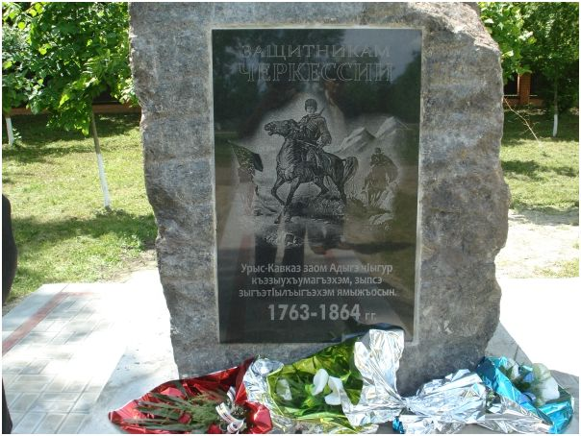

Slide 7
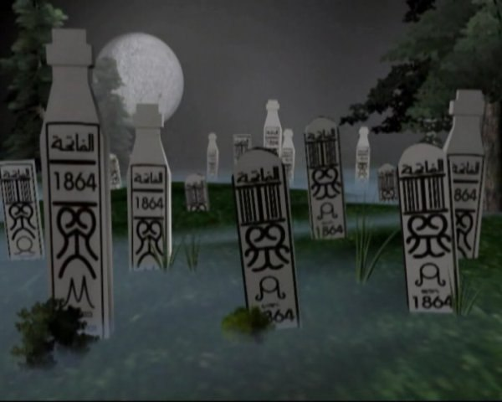

Slide 8
Главный палач адыгского народа, гр. Евдокимов, сам признавался в масштабах совершенного преступления: «В настоящем 1864 году совершился факт, почти не имевший примера в истории, огромное горское население, обладавшее некогда большим богатством, вооруженное и способное к военному ремеслу, занимавшее обширный Закубанский край от верховьев Кубани до Анапы и южный склон Кавказского хребта от Суджукской бухты до р. Бзыба, владея самыми неприступными местностями в крае, вдруг исчезает с этой земли;…»

Slide 15
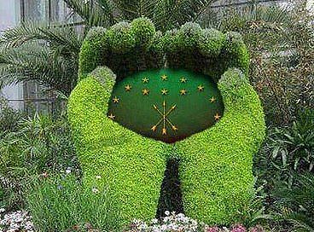

Slide 17
Так совершался разгром, разгром полный и бесповоротный – того, что строилось и крепло веками. …Как бы то ни было, но племена, народы эти жили; веками развивали и упрочивали свой быт, соответствующий климату, почве, флоре, фауне.

Slide 20
Вечером в школе

Slide 21
